Slide 1

Python技术分享会
主讲人：王强
职 位：前端开发工程师
部 门：技术事业部
Notes:
亮亮图文旗舰店 亮亮图文旗舰店
https://liangliangtuwen.tmall.com

Slide 2
目录
CONTENTS
1.
Python简单认知
2.
小Demo分享
3.
实际工作中Python的应用
4.
结语

Slide 3
一、Python简单认知
一种编程语言，1989年编写，简单易学，社区开源工具多，用python写程序就像是搭积木，将各种工具合理地组合在一起，就能轻松的完成一件事情。
应用：
1. Python与人工智能
2. Python与Web开发
3. Python与网络爬虫
4. Python与数据分析
......

Slide 4
如何用Python，快速将照片变成素描画，请看下面的一顿操作！
代码演示...

Slide 5

二、Demo 分享

Slide 6
数据流转过程以及具体实现思路
1
2
3
4
数据获取
保存数据
接口数据
前端展示
利用Python爬虫工具爬取网络上的数据
将从网络上爬取的数据存储到数据库
将爬取的数据通过Python web服务以接口的形式展现
与web服务对接数据接口，将数据直观的展示

Slide 7
三、实际工作中Python的应用

Slide 8
实际业务中Python爬虫实施
业务需求
需求分析
编写程序
利用Python爬虫技术获取有价值的数据
对要爬取的网站及数据进行分析，得到一个大致的编程思路
对分析结果编写对应程序，Debug，测试数据完整性，存储数据。

Slide 9
项目中应用技能
1. python基础知识掌握
2. Scrapy爬虫技术
3. 数据存储
4. 前端技术

Slide 10
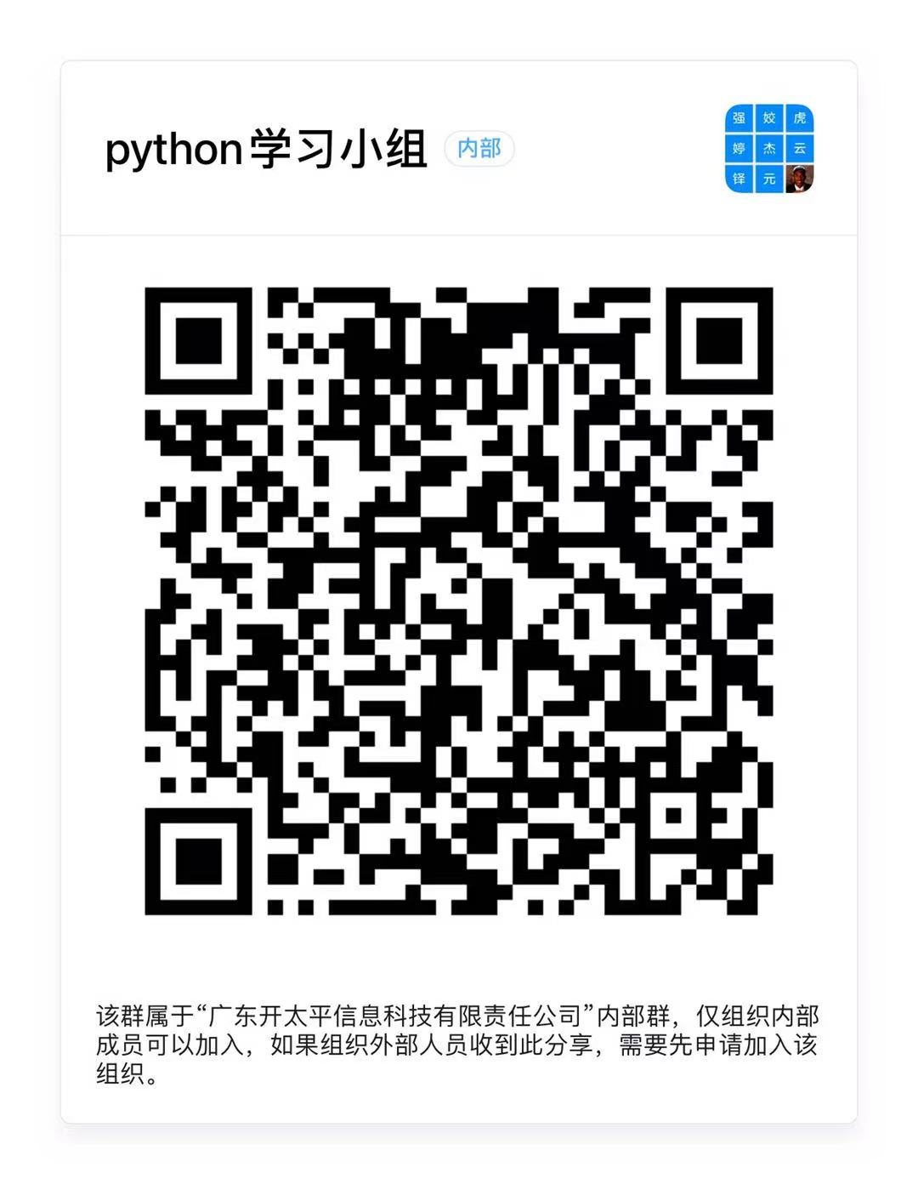
THANKS!
非常感谢大家参与此次分享会议，希望通过这次分享让大家了解到实际开发工作中Python的角色扮演，也想借此机会希望，希望有对Python感兴趣的小伙伴加入我们Python学习小组。
祝大家周末愉快！

